Slide 1
Symbolic Execution for Software Testing: Three Decades Later
Cristian Cadar
Imperial College London
2018-12-05
徐群壮

Slide 2
Outline
符号执行简介及发展
传统符号执行
动态符号执行
符号执行实例

Slide 3
符号执行简介
《Symbolic execution and program testing》 1976 James C.King
发展过程：
  经典符号执行→动态符号执行 →选择符号执行
基本思想：
  使用符号变量代替具体值作为程序或函数的参数，并模拟执行程序中的指令，各指令的操作都基于符号变量进行，其中操作数的值由符号和常量组成的表达式来表示。
优势：
  符号执行的优势是能够以尽可能少的测试用例集达到高测试覆盖率。从而挖掘出复杂软件程序的深层错误。

Slide 4
符号执行的发展
经典符号执行：
  经典符号执行并不真实地执行,而是基于解析程序,通过符号值模拟执行
动态符号执行：
  动态符号执行结合使用了具体执行和符号执行,综合了具体执行和经典符号执行的优点,并出现了混合执行(concolicexecution)和执行生成测试两种符号执行技术
选择性符号执行：
  选择性符号执行可以对程序员感兴趣的部分进行符号执行,其他部分使用真实值执行,代表工具为 S2E

Slide 5
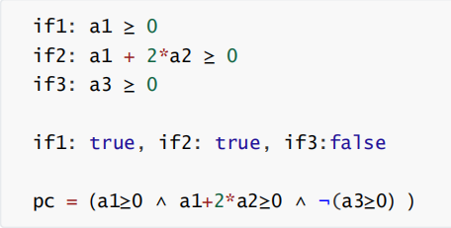
经典符号执行
符号执行过程中，符号执行引擎始终保持一个状态信息，这个状态信息表示为（pc,σ），其中：
  σ表示与程序变量相关的符号值集，包含具体值和符号值的映射关系。
  将x,y,z的值定义为符号变量σ:α,β,γ，由于未执行到任何的条件分支，因此初试状态为：σ:{x→α,y→β,z→γ};
  pc指代路径约束信息，是符号执行过程中对路径上条件分支走向的选择情况，根据状态中的pc变量就可以确定一次符号执行的完整路径，初始值为pc=True

Slide 6
经典符号执行
符号执行中的程序语义
  符号数据对象：符号列表σ ={a1，a2，a3，... }
  程序语句：
    数学运算符：a=1+(2*4) → a=a1+(a2*a3)
    条件跳转：if（a<0）
    ...
  程序执行状态：
    符号执行和具体执行的关键区别：符号变量的引入使得程序执行到路径分支时无法确定程序的走向

Slide 7
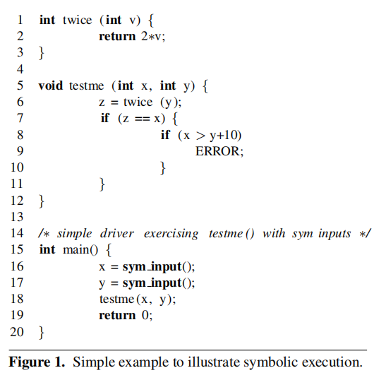
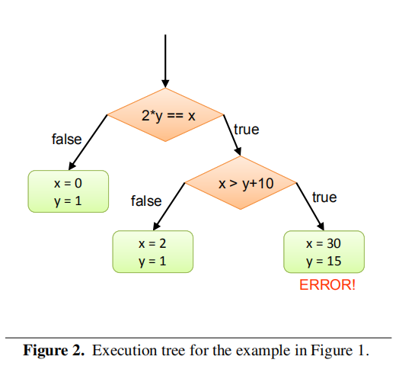

经典符号执行

Slide 8
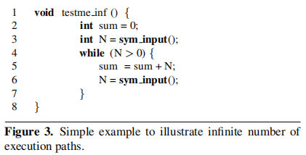

经典符号执行
问题1：路径爆炸
  遇到了循环或者递归

Slide 9

问题2：路径约束不能由求解器高效求解

Slide 10
动态符号执行技术
最早提出：
  《DART: directed automated random testing》
  《CUTE: a concolic unit testing engine for C》
基本思想：
  以具体的数值作为输入执行程序代码，在程序实际执行路径的基础上，用符号执行技术进行分析，提取路径的约束表达式，根据路径搜索策略（深度、广度）对约束表达式进行变形，求解变形后的表达式并生成新的测试用例，不断迭代上面的过程，直到完成遍历程序的所有执行路径。

Slide 11
动态符号执行技术
x0≠2y0
x0=2y0 {x=2,y=1}
(x0=2y0)Λ(x0≤y0+10)
(x0=2y0)Λ(x0>y0+10) {x=30,y=15}
程序会在这个时候遇到ERROR语句，如此一来，我们就完成了对三条路径的探索
{x=22,y=7}

Slide 12
主流符号执行工具
源代码分析工具
  EXE & KLEE
二进制分析工具
  Angr
  SAGE
  Bitblaze & Fuzzball

Slide 13
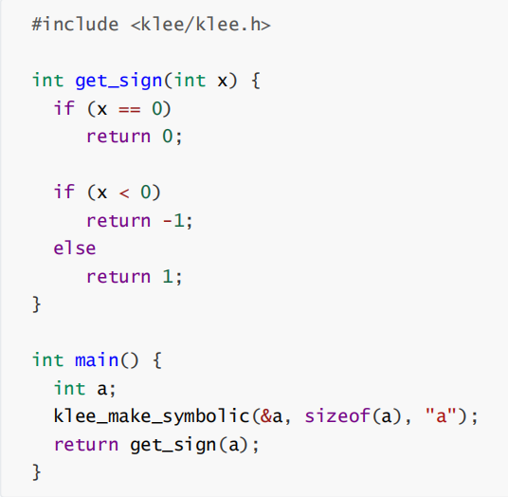

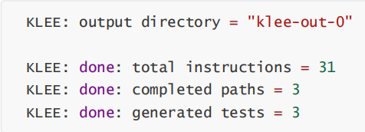
符号执行应用实例
KLEE（Docker image）+LLVM+STP
1.输入变量符号化
2.程序编译
3.运行KLEE

Slide 14
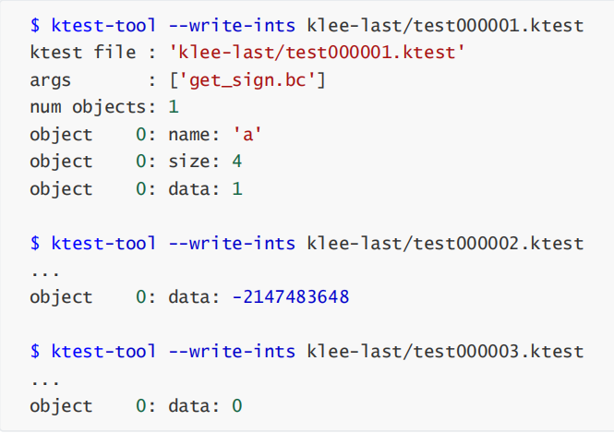
符号执行应用实例

Slide 15
Thanks

